Slide 1
Digital contact center
Speaker: João Gomes

Slide 2
Índice
Aplicação
Objetivos
Metodologias
Futuras Mudanças
Fase do projeto

Slide 3
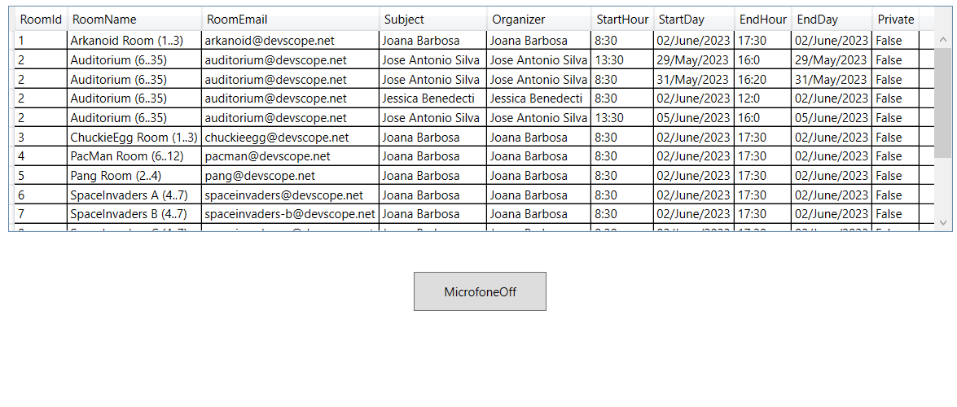
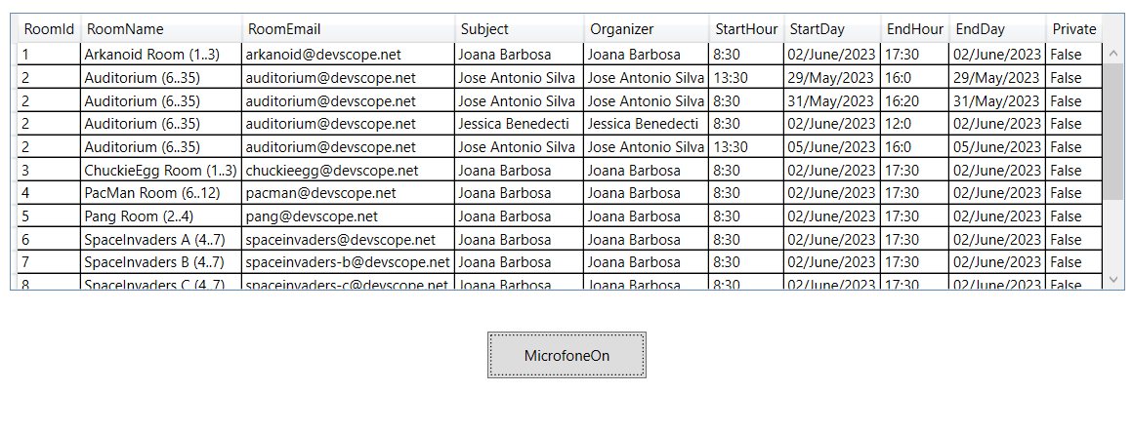
Aplicação
Ligar / desligar o microfone
Marcação de Salas por voz

Slide 4

Objetivos do Projeto
Requisição de salas por voz
Seleção de salas por voz
Utilização da API rooms da empresa

Slide 5
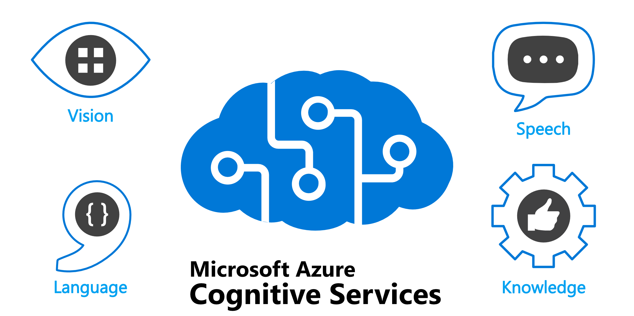


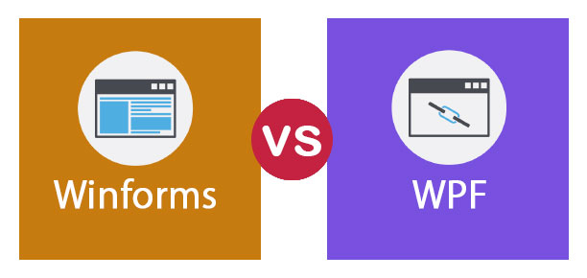
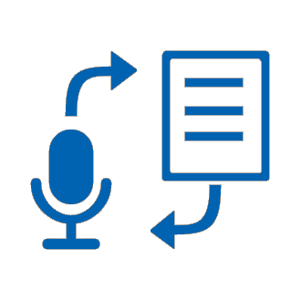
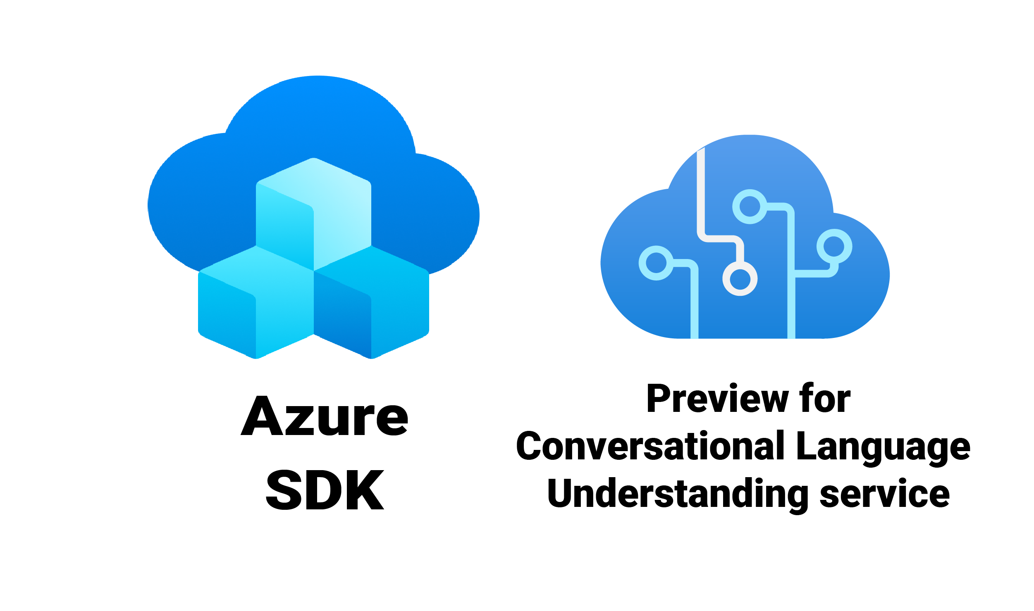
Metodologias do Projeto
LUIS

Slide 6
Futuras Mudanças no Projeto
Utilização da API da rooms em vez do Json
Implementação de um chatbot com bot framwork
LogIn com a conta Microsoft
Funcionalidades em vez de tecnologias //comentário

Slide 7


Fase do Projeto
Requisição de salas por voz
Ativar/Desativar microfone
Marcação de Salas por voz

Slide 8
FIM

